Slide 1
Prvky s protonovým číslem 93 - 103
Marie Sušánková
GVP, 2011 / 2012

Slide 2
Poloha v PTP

Slide 3
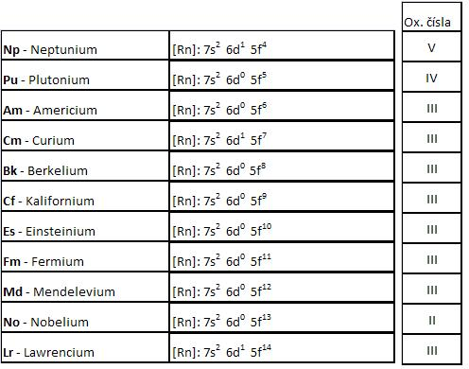
Elektronové konfigurace
Obecná :(n-2)f¹⁻¹⁴

Slide 4
Výskyt
v přírodě se nevyskytují

Slide 5
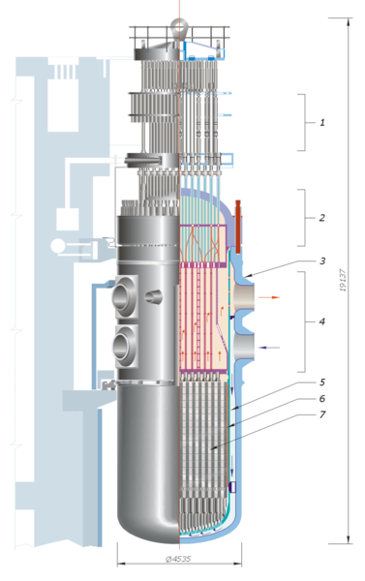
Příprava
první pokusy proběhly v roce 1940
vytvořené v jaderných reaktorech
bombardujeme tenkou uranovou fólii těžkým vodíkem nebo neutrony ,
ty se zachytí -> vznikne uměle
vytvořený prvek
rovnice pro přípravu Neptunia
jaderný reaktor

Slide 6
Výroba
- nevyrábějí se ve velkém množství

Slide 7
Vlastnosti
uměle připravené = transurany
vysoce radioaktivní
zdraví nebezpečné
kovový prvek
stříbřitá barva, na vzduchu se oxidují -> šedivá barva
dlouhý poločas rozpadu
použití k vědeckým účelům
pevné skupenství

Slide 8
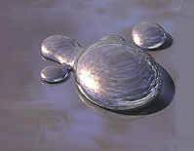
Neptunium - Np
důležitý izotop : ²³⁷Np – terč při výrobě Pu
existují sloučeniny neptunia ( hybridy, halogenidy, oxidy)
víme, že dokážeme vyrobit prvek a
jeho sloučeniny, ale zatím nevíme o jeho dalších možných využití
Neptunium
pojmenován podle planety Neptun

Slide 9
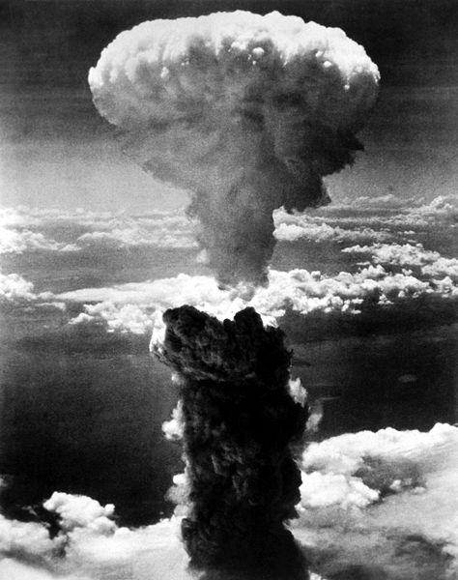
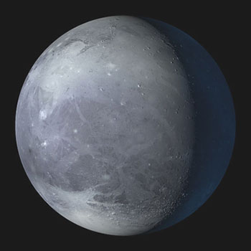
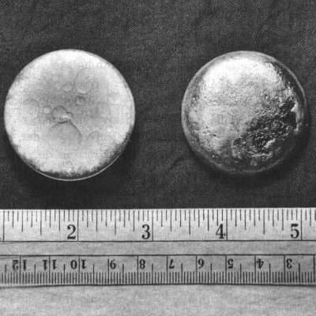
Plutonium - Pu
používaný pro výrobu jaderných bomb
²³⁹Pu – velmi rychlá řetězová reakce rozpadajících se jader
dlouhodobý energetický zdroj díky dlouhému poločasu rozpadu (kosmické sondy)
palivo pro jaderné reaktory
výbuch atomové bomby v Nagasaki, 1945
pojmenován podle planety Pluto
kovový vzhled plutonia

Slide 10
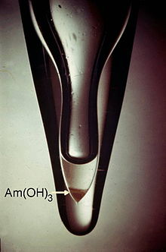
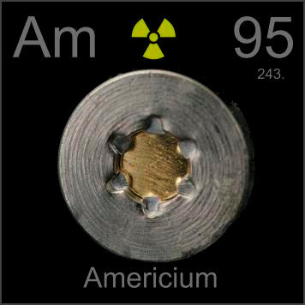
Americium - Am
uměle připravovaný z plutonia
používá se v měřících přístrojích a detektorech kouře
používá se k léčení nádorů štítné žlázy
AmO₂ – pro přípravu obdobných sloučenin

Slide 11
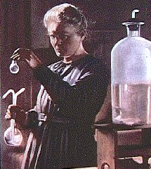
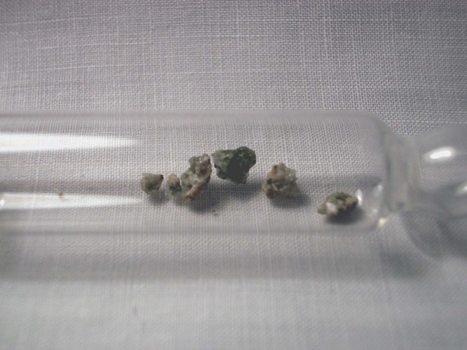
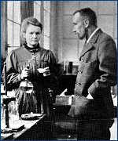
Curium - Cm
uměle připravovaný z plutonia
²³⁹₉₄Pu + ⁴₂He → ²⁴²₉₆Cm + ¹₀n
akumulace v kostní tkáni –> zabraňuje tvorbě nových červených krvinek
pojmenován podle manželů Curieových, kteří zkoumali radioaktivitu

Slide 12
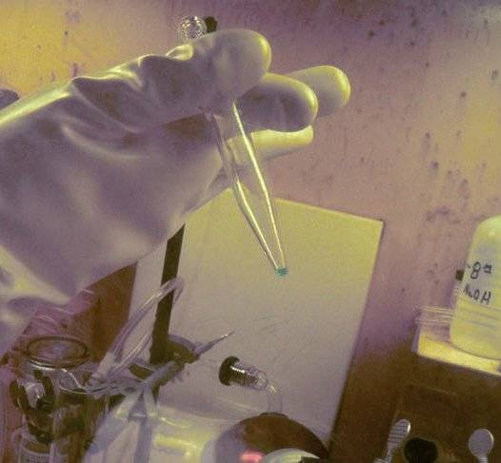
Berkelium - Bk
nebylo vyrobeno v dostatečném množství, aby se zjistili všechny jeho vlastnosti
objeveno na univerzitě Berkeley
-> viz Zajímavosti

Slide 13
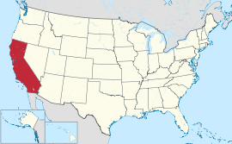
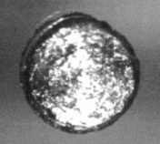
Kalifornium – Cf
- silný zdroj neutronů
nastartování řetězové reakce v reaktoru
ozařování rakovinných nádorů
využití neutronového toku při kontrole materiálů
pojmenován podle Kalifornie

Slide 14
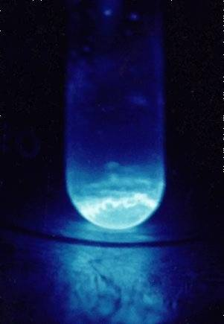
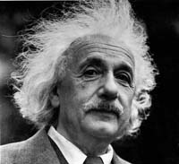
Einsteinium - Es
- ví se o něm velmi málo
používán k vědeckých účelům
Albert Einstein byl teoretický fyzik a vědec, který převrátil uvažování o světu svou teorií relativity
Albert Einstein

Slide 15
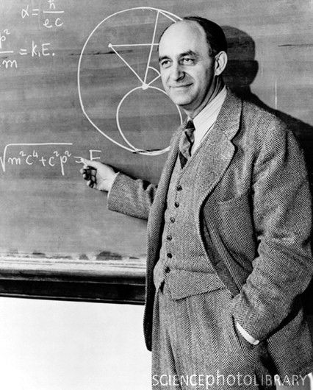
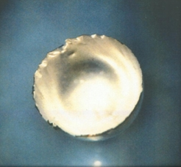
Fermium - Fm
ví se o něm velmi málo
používán k vědeckých účelům
pojmenován podle Enrica Fermi, který byl italským fyzikem a zkoumal jaderné reakce

Slide 16
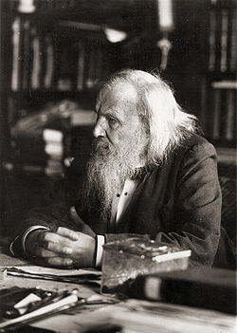
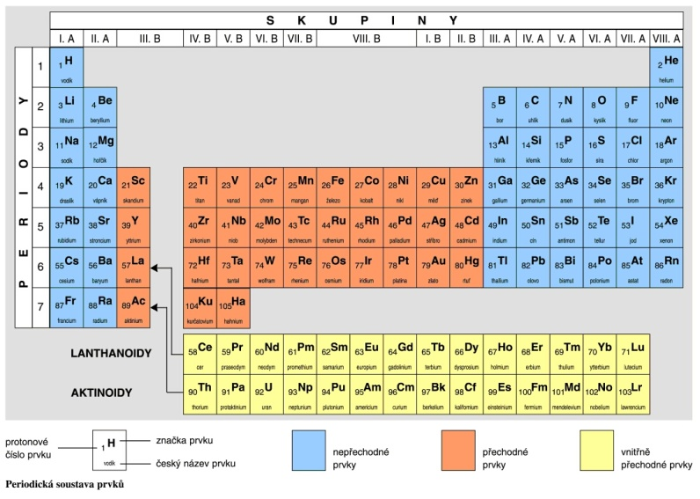
Mendelevium - Md
ví se o něm velmi málo
pojmenováno podle Dmitrije Ivanoviče Mendělejeva, který byl ruský chemik a vytvořil periodickou tabulku prvků

Slide 17
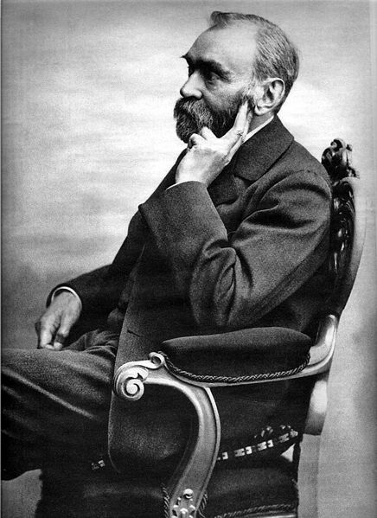
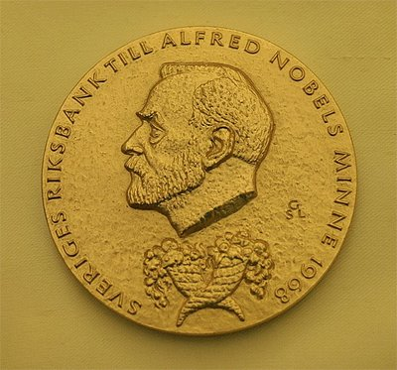
Nobelium - No
- ví se o něm velmi málo
používán k vědeckých účelům
pojmenován na počest Alfreda Nobela, byl to švédský fyzik, který vynalezl dynamit, zakladatel Nobelovy ceny

Slide 18
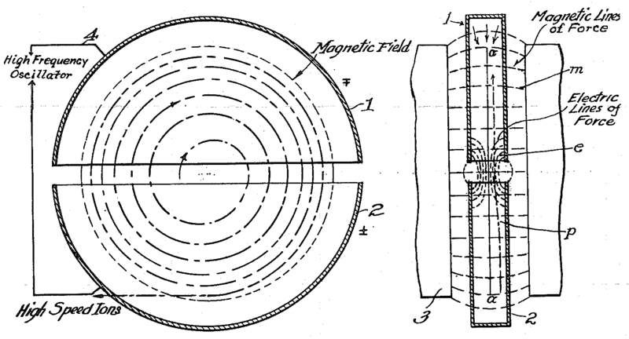
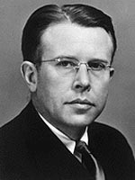
Lawrencium - Lr
- ví se o něm velmi málo
používán k vědeckých účelům
připraven pomocí lineárního urychlovače částic (1962)
Ernest Orlando Lawrence byl americký fyzik, který zkoumal radioaktivitu a vynalezl cyklotron
cyklotron

Slide 19
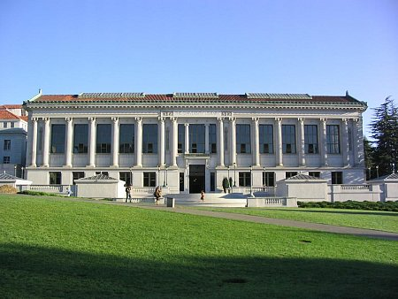
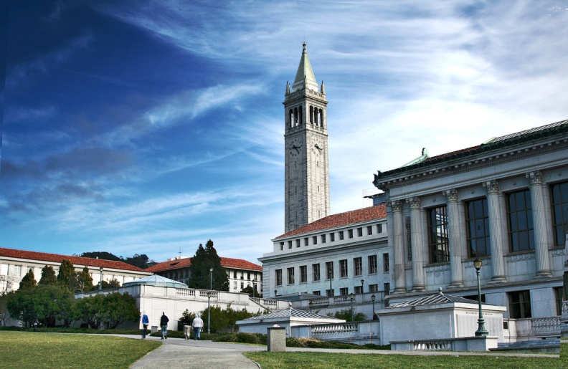
Zajímavosti - Univerzita Berkeley
2. nejlepší univerzita na světě ( podle ARWU)
z transuranů tu byly v laboratoři objeveny tyto prvky: Pu, Cm, Bk, Cf, Es, Md, No, Lr
Berkelium – pojmenováno podle této univerzity
nachází se v Kalifornii

Slide 20
Zdroje
Chemie obecná a anorganická –Ing. Vratislav Šrámek, nakladatelství Olomouc
Všeobecná a anorganická chemie – J. Gažo a kolektiv, vydavatelství ALFA
Přehled středoškolské chemie – Prof. RNDr. Jiří Vacík, DrSc a kolektiv, SPN
http://en.wikipedia.org
Chemie pro čtyřletá gymnázia – RNDr. J. Honza, CSc. , nakladatelství Olomouc
obrázky – www.google.com

